Slide 1
Tulevaisuuspolku uutiskirje opoille – Taitaja2025 vuosi vauhdissa
Tammikuu
2025

Slide 2
Taitaja2025 – Ammatillisen koulutuksen suurtapahtuma Turussa 5.-8.5.2025!
Taitaja on vuosittain järjestettävä ammattitaidon suomenmestaruuskilpailu, joka toimii ammatillisen koulutuksen näyttämönä. Taitaja-kilpailussa ammattiin opiskelevat nuoret kilpailevat SM-mitaleista ammatillisiin perustutkintoihin perustuvissa lajeissa.
Kilpailun lisäksi tapahtuma toimii kohtaamispaikkana ammatillisen koulutuksen parissa työskenteleville asiantuntijoille sekä auttaa opiskelupaikan valinnassa ammatillisesta koulutuksesta kiinnostuneita tai ammatinvalintaa pohtivalle yleisölle.
Vuonna 2025 Taitaja-tapahtuma järjestetään 5.-8.5.2025 Turussa Varsinais-Suomen ammatillisten oppilaitosten yhteistyönä. Tapahtumapaikkana toimii Turun Artukaisissa Turun messukeskus, Gatorade Center, Turun AKK ja niitä ympäröivät ulkoalueet. Tapahtumaan on vapaa pääsy. Lämpimästi tervetuloa!
Tulevaisuuspolku
Yksi Taitaja2025-tapahtuman keskeisistä teemoista on tulevaisuuden tarjoamat mahdollisuudet. Tämän teeman myötä on luotu ammatillisen koulutuksen Tulevaisuuspolku, jonka tavoitteena on ohjata osallistujia löytämään itseä kiinnostavia ammattialoja.
Tulevaisuuspolun arvoajatuksena on, että jokaisella on omat vahvuutensa, joiden kautta voi löytää oman paikkansa tulevaisuuden tekijänä. Tulevaisuuspolku tarjoaa tietoa sekä Taitaja2025-tapahtumasta että ammatillisesta koulutuksesta.
Tutustu Taitaja2025-tapahtumaan

Slide 3
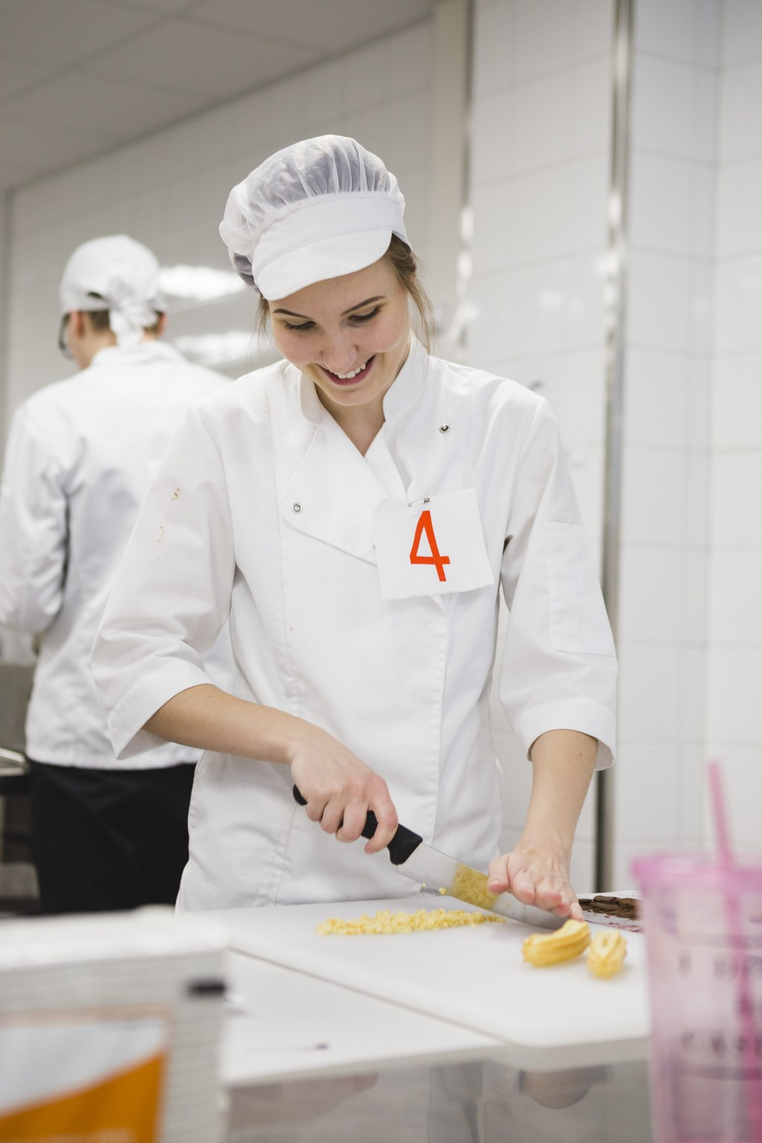
Semifinaalit ja finaalikilpailijoiden julkaiseminen
Taitaja2025-semifinaaliviikko on käynnissä parhaillaan (27.–31.1.2025) ympäri Suomea. Yli 1800 ammatillista opiskelijaa osallistuu semifinaaleihin noin 30 eri oppilaitoksessa. Semifinaaleista pääsääntöisesti lajin kahdeksan parasta kilpailijaa tai kilpailijaparia jatkaa matkaansa Turussa järjestettävään Taitaja-finaaliin. Finalistien nimet julkistetaan 13.2.2025 klo 9 alkavassa Taitaja2025-kilpailuinfossa.
Taitaja2025-finaaliin Turussa osallistuu noin 400 kilpailijaa ympäri Suomen. Tapahtumassa kilpaillaan 48 eri lajissa auto- ja kuljetustekniikan, informaatio- ja viestintäteknologian, palveluiden, rakentamisen, ravitsemuspalveluiden ja teollisuuden aloilta. Lajilista sisältää myös TaitajaPLUS-lajit, joissa erityistä tukea tarvitsevat opiskelijat kilpailevat alansa suomenmestaruuksista, ja yläkoululaisten vauhdikas taitokilpailu Taitaja9:n finaalin. (SkillsFinland)

Slide 4
Taitaja2025 ja Tulevaisuuspolku tien päällä
Educamessut
Taitaja2025 Turku osallistui pohjoismaiden suurinpaan opetus- ja kasvatusalan tapahtumaan Educaan 24.- 25.1.2025. Ammattiosaamisen korttelissa oli mukana yhdeksän ammatillista oppilaitosta, Skills Finland sekä OAJ:n ammatilliset opettajat. Skills Finlandin osastolla esittäytyivät Taitaja2025 Turku ja vetonaulana toimi logistiikkasimulaattori. Lisäksi esittelyssä oli ohjaustyötä tukemaan tarkoitetut Tulevaisuuspolku-materiaalit. Tämän lisäksi Taitaja2025 tarjosi kaksi lavaohjelmaa Ammattiosaamisen korttelin Osaava-lavalla.
Vaasan opopäivät Uutta energiaa ohjaukseen 6.-8.2.2025
Tulevaisuuspolku ja Skills Finland ovat mukana Vaasan opopäivillä 7.2.2025 osastolla D8. Toivottavasti nähdään siellä!

Slide 5
Tulevaisuuspolku & Voimakehä webinaaritallenteet
Kiitos kaikille, jotka osallistuivat ensimmäiseen Tulevaisuuspolku-webinaariin. Vahvuuttamo Oy:n Meri Hirvonen kertoi webinaarissa vahvuuksien tärkeästä merkityksestä opinto-ohjauksen näkökulmasta: ”Voimakehätyöskentely vastaa täysin oppilaanohjauksen tavoitteisiin ja sisältöihin. Se ei ole yksittäinen, irrallinen tai ylimääräinen temppu tai ohjelmanumero, vaan tapa toteuttaa oppilaanohjausta opetussuunnitelman mukaisesti.” (Vahvuudet luotsaavat tulevaisuuspoluille - Vahvuuttamo)
.
Webinaaritallenteella kuulet tutkimustiedon lisäksi käytännön ideoita ja kokemuksia voimakehän käytöstä ja pääset tutustumaan voimakehän vahvuuden lajeihin. Webinaarissa saat myös arvokkaita vinkkejä Tulevaisuuspolku-tehtävien hyödyntämiseen.
Webinaaritallenteet

Slide 6
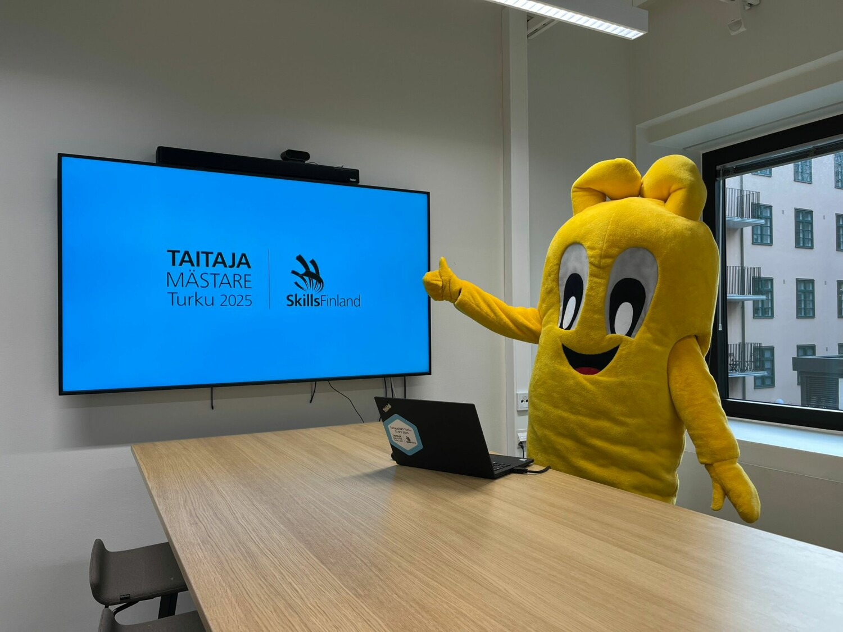
Kokousta Taitaja2025 tapahtuman aikana
Taitaja2025-kilpailut järjestetään Turun Messukeskuksessa, Gatorade Centerissä, Turun aikuiskoulutuskeskuksen kampuksella sekä näitä ympäröivillä piha-alueilla.
Alue tarjoaa runsaasti erilaisia kokoustiloja.
Taitaja2025 Turku –tapahtuman lomassa on erinomainen tilaisuus järjestää pieni kokous, infotilaisuus tai vaikka tiimipalaveri. Tarjoamme maksuttomat kokoustilat kahden tunnin ajaksi tapahtuman aikana.
Kokoustilat

Slide 7
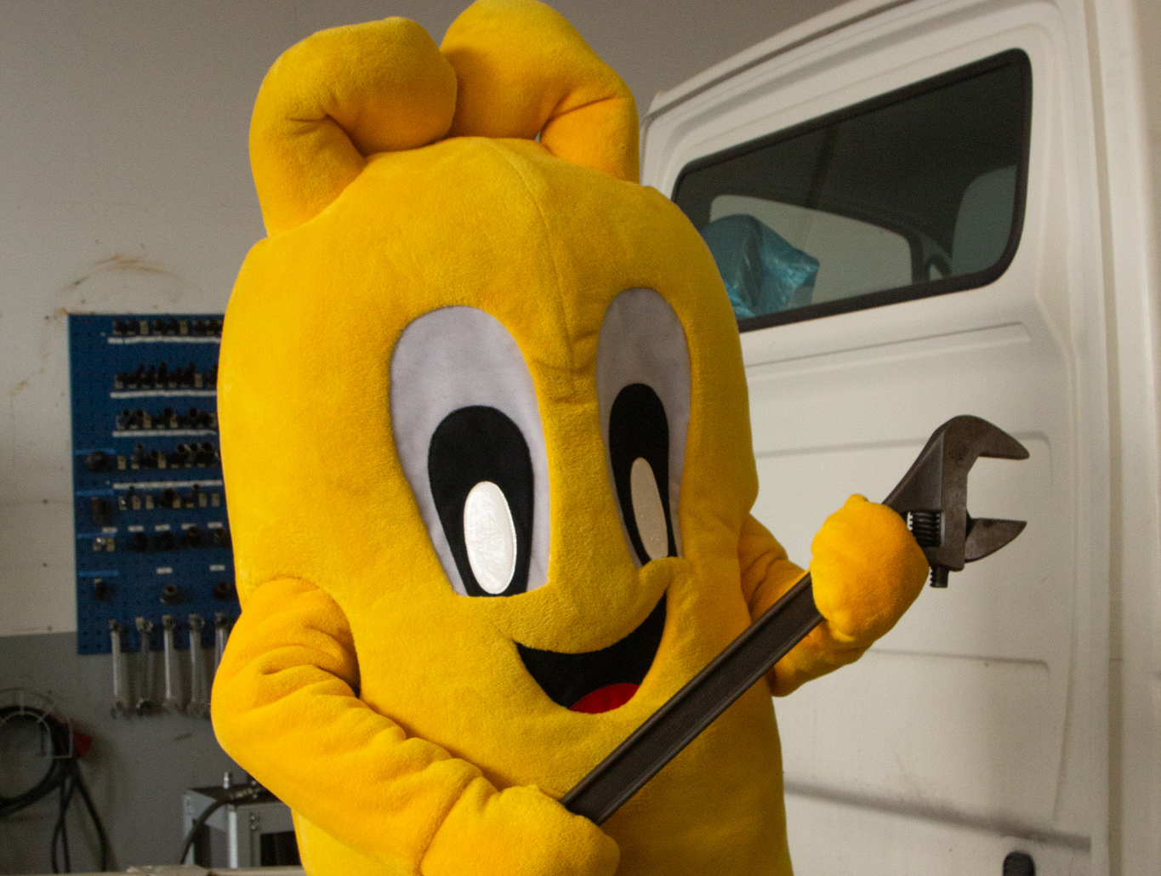
Taitaja2025 somessa
Instagram: @Taitaja
Facebook: @Taitaja
X: @TaitajaSM
TikTok: @TaitajaSM
LinkedIn: Taitaja Mästare
YouTube: Taitaja-tapahtuma
Tykkää, kommentoi ja jaa – tule mukaan!
#Taitaja2025, #AmmattitaidollaTulevaisuuteen
#Mästare2025, #YrkeskunskaperFörFramtiden #Taitaja2025, #ProfessionalSkillsForTheFuture
Uutiskirje tuo tietoa Taitaja2025-tapahtumasta ja Tulevaisuuspolusta ​ Kirjeen on tarkoitus saavuttaa Varsinais-Suomen opinto-ohjaajat ja sitä kautta koulut. ​​Ilmoitathan mikäli et jatkossa halua uutiskirjettä ja haluat poistua jakelusta.
Tulevaisuuspolku- ja koulukoordinaattori​
Sofia Tamminen​
044 907 4862​ sofia.tamminen@edu.turku.fi​
Taitaja-toimisto

